Slide 1




Tập viết chữ hoa F
Kiểu 2

Slide 2
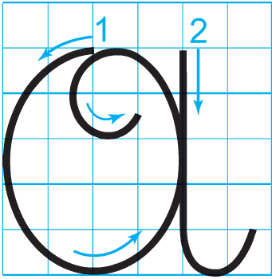
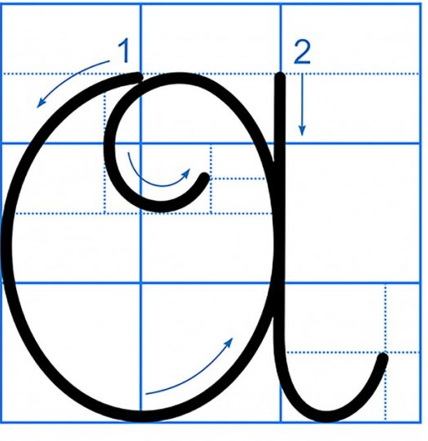
Chữ F cỡ vừa cao 5 li; chữ F cỡ nhỏ cao 2,5 li.

Slide 3





Viết bảng con

Slide 4



Chọn ý đúng nhất:
*Con chữ F cỡ vừa
cao mấy ô li ?
a) 6 ô li
b) 5 ô li
c) 4 ô li

Slide 5
Chọn ý đúng nhất:
*Con chữ F cỡ vừa
rộng mấy ô li ?
a) 5 ô li
b) 5,5 ô li
c) 6 ô li

Slide 6
Chọn ý đúng nhất:
*Con chữ F cỡ vừa
gồm có mấy nét?
a) 2 nÐt
b) 3 nÐt
c) 4 nÐt

Slide 7

Viết từ ứng dụng
Fζ em bū λμϜn cùng εung jŎ ηà.
a. Chữ cái nào được viết hoa?
Chữ F
b. Những chữ cái nào cao 2.5 li ?
Chữ F , h , g, b
c. Chữ cái nào cao 1,5 li ?
→ t
Notes:
Bài giảng thiết kế bởi: Nguyễn Thị Tuyết Nga – TH Mai Động – Hoàng Mai – HN.

Slide 8






Thực hành
viết vở

Slide 9




Măng Non
Măng Non

